Slide 1
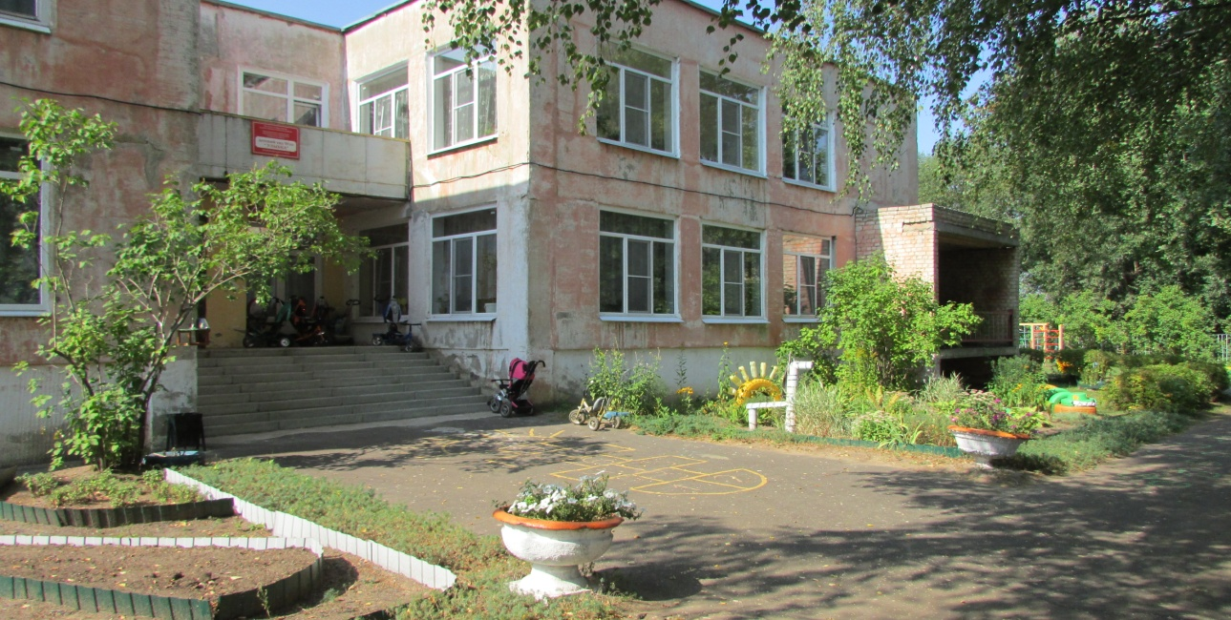
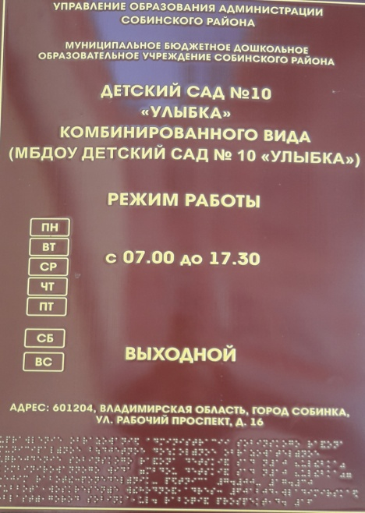
Создание условий для детей – инвалидов
и детей с ОВЗ

Slide 2
МБДОУ Собинского района было открыто 01.06.1983 г. В 2018 году муниципальное дошкольное образовательное учреждение Собинского района детский сад № 10 «Улыбка» комбинированного вида реорганизовано в виде присоединения к нему Муниципального бюджетного дошкольного образовательного учреждения Собинского района детский сад № 7«Аленушка». В ДОУ 17 групп: из низ 16 – общеразвивающих групп, 1 группа – компенсирующей направленности для детей с ТНР.
Учредитель: Управление образования администрации Собинского района
Заведующий ДОУ : Иванова Марина Владимировна
Юридический и почтовый адрес ДОУ: 601204, Владимирская область, город Собинка, улица Рабочий проспект , д. 16

Slide 3
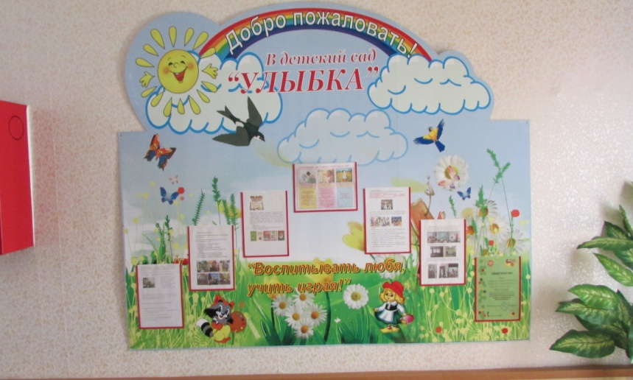
В образовательном учреждении в соответствии с Конституцией Российской Федерации, Федеральным законом «Об образовании в Российской Федерации» (№ 273-ФЗ от 29 декабря 2012 г.), «Национальной доктриной образования Российской Федерации до 2025 года» осуществляется инклюзивное образование. В ДОУ реализуются модель полной инклюзии и модель частичной интеграции детей с ОВЗ и детей - инвалидов в среду нормально развивающихся сверстников. В ДОУ разработан паспорт доступности, план мероприятий по созданию специальных условий получения общего и дополнительного образования обучающихся с инвалидностью и обучающихся с ОВЗ на 2018-2020 годы

Slide 4
Инклюзивное образование в нашем ДОУ реализуется через следующие модели: 1 модель. Полная инклюзия. В ДОУ функционируют группа компенсирующей направленности для детей с тяжёлыми нарушениями речи. Группу посещают 14 детей (3.8. %) 2 модель. Частичная интеграция в среду нормально развивающихся сверстников . В настоящее время сад посещают 2 ребенка с когнитивными нарушениями. Функционирование обеих моделей обеспечено созданием в ДОУ определенных условий, способствующих реализации адаптированной основной образовательной программы и адаптированных образовательных программ.
.

Slide 5
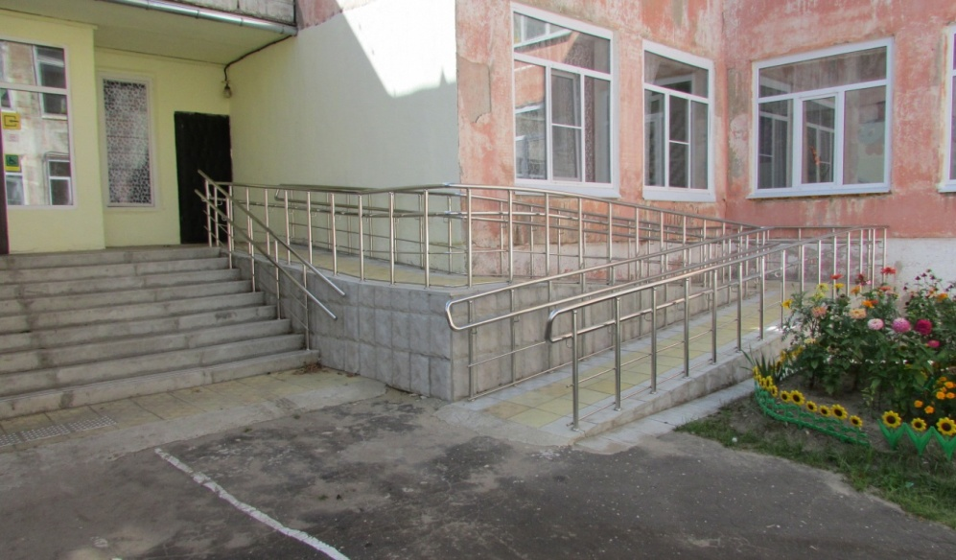
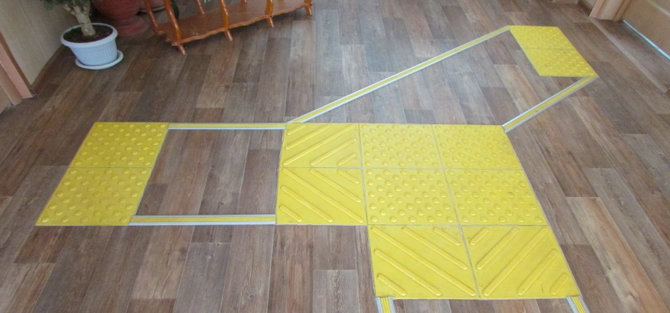
В образовательном учреждении созданы условия для индивидуального самостоятельного беспрепятственного передвижения инвалидов и лиц с ОВЗ по учреждению
Имеются:
- Пандус
- Поручни
- Доступные входные группы

Slide 6
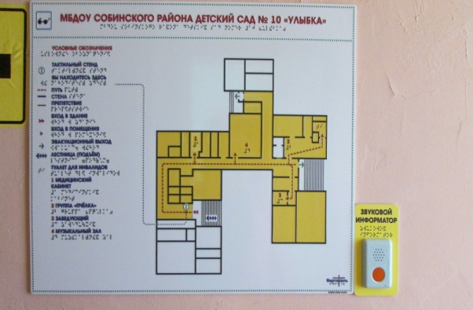
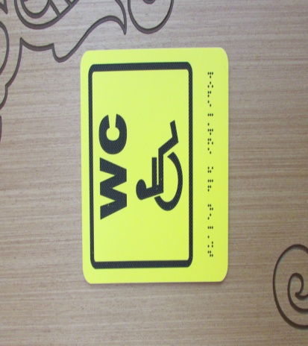
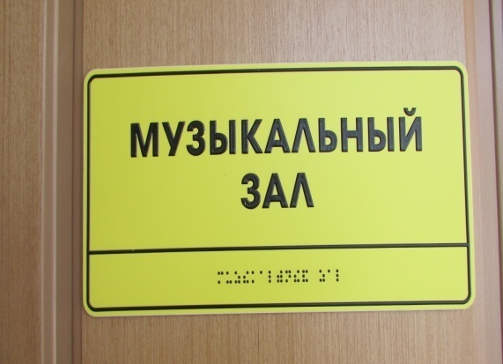
Созданы условия для надлежащего размещения оборудования и информации для обеспечения беспрепятственного доступа к месту предоставления услуг:
- надписи, знаки, графическая информация на контрастном фоне, тактильные

Slide 7
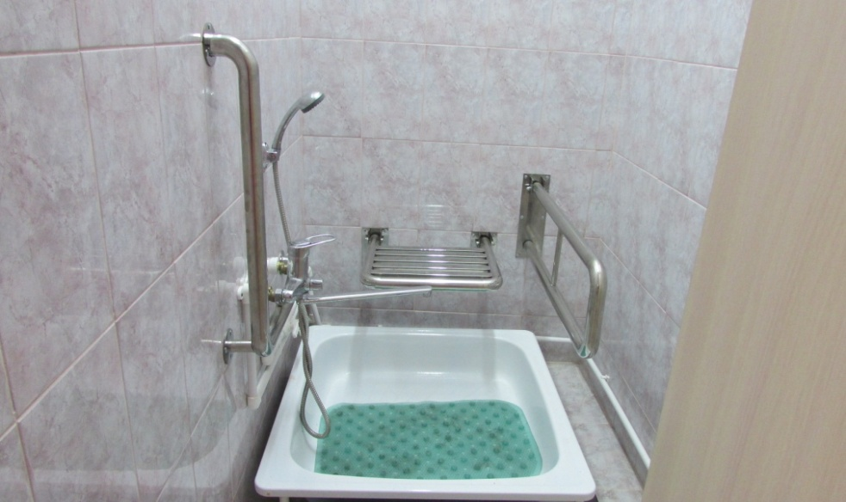
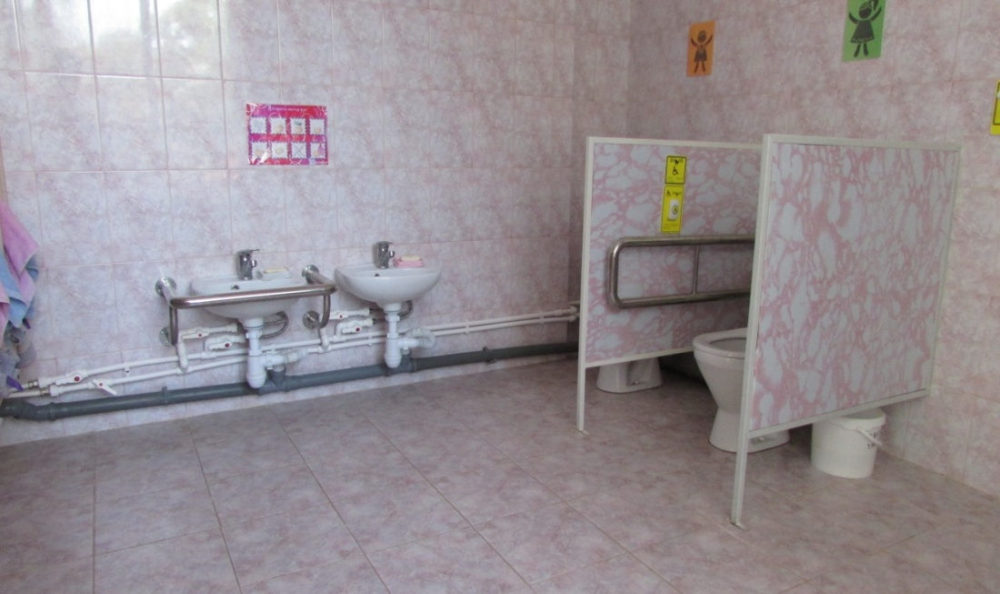
Созданы условия для осуществления функций присмотра и ухода. Организованы доступные санитарно – гигиенические помещения.

Slide 8
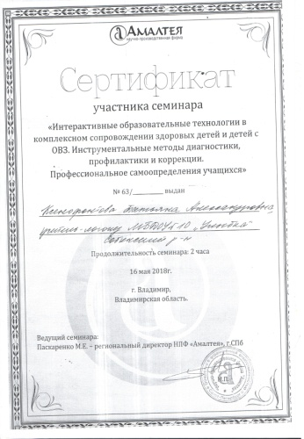
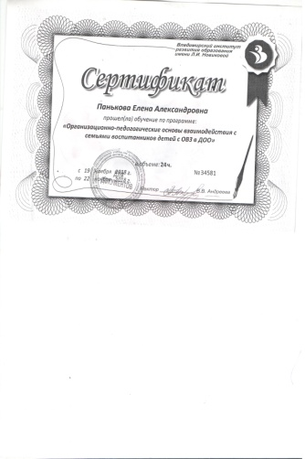
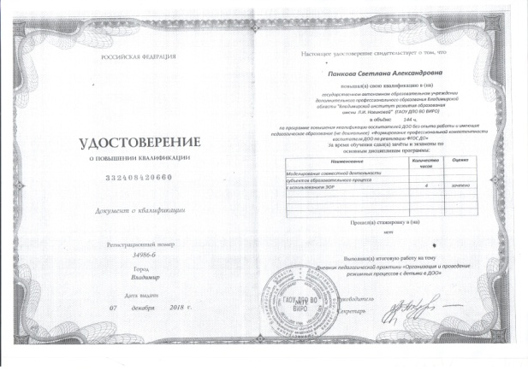
Созданы кадровые условия для организации инклюзивного образования. Психолого – педагогическое сопровождение детей с ОВЗ осуществляют педагог - психолог, учителя- дефектологи, учителя- логопеды. Все специалисты имеют профильное образование и прошли курсовую подготовку .

Slide 9
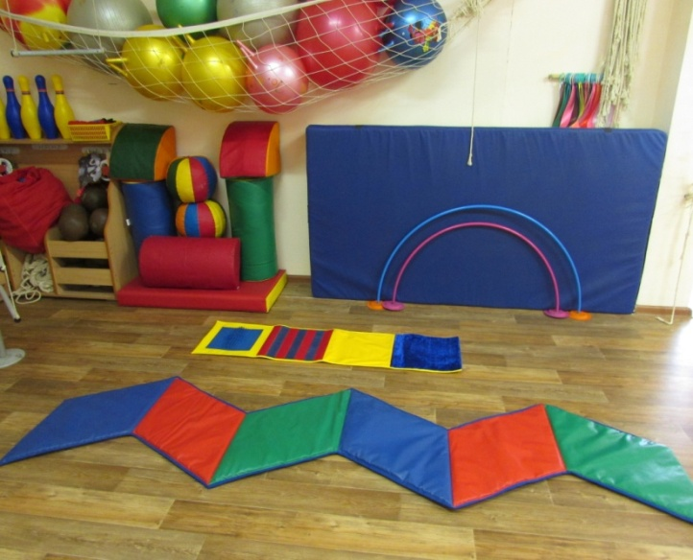
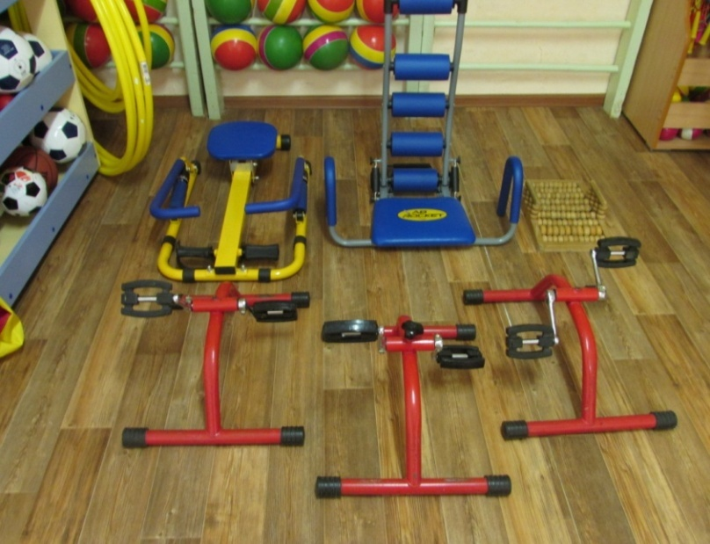
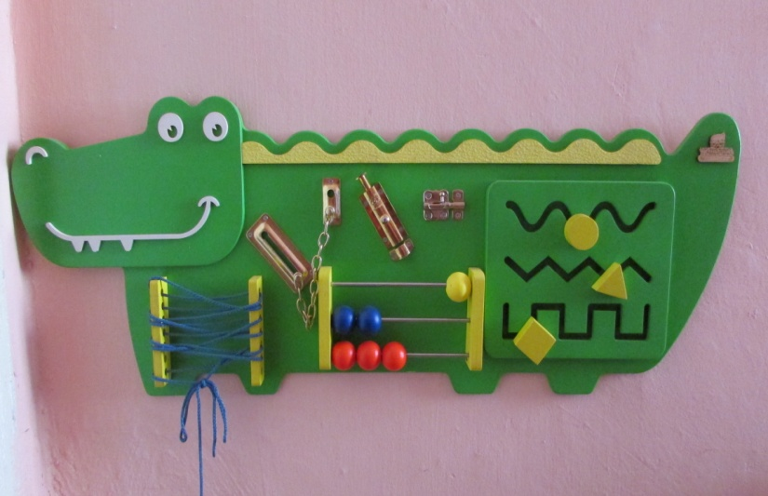
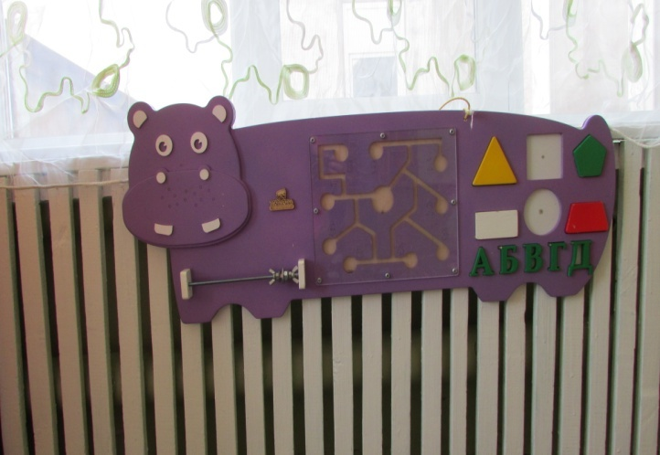
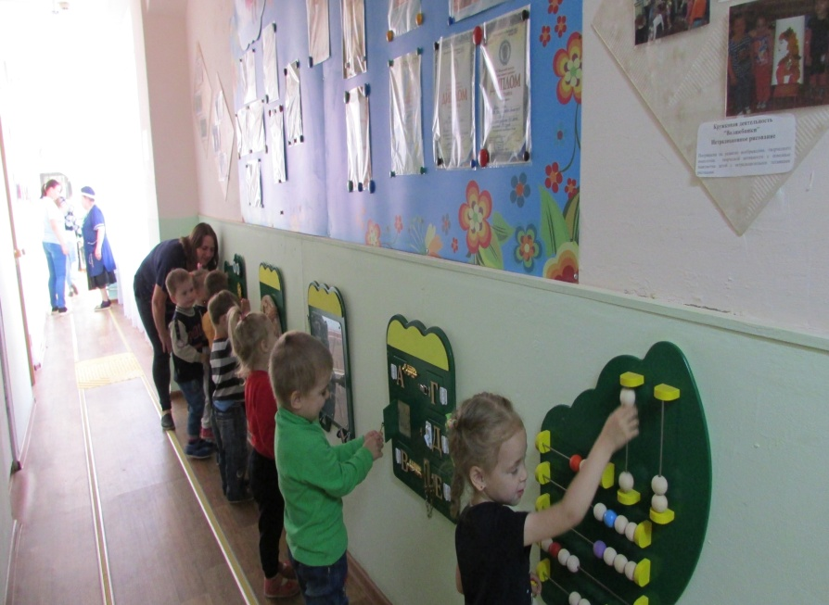
В ДОУ организована развивающая предметно – пространственная среда, направленная на развитие умственных и психических процессов детей, развитие мелкой и крупной моторики, развитие координации движений и оздоровление детей.

Slide 10
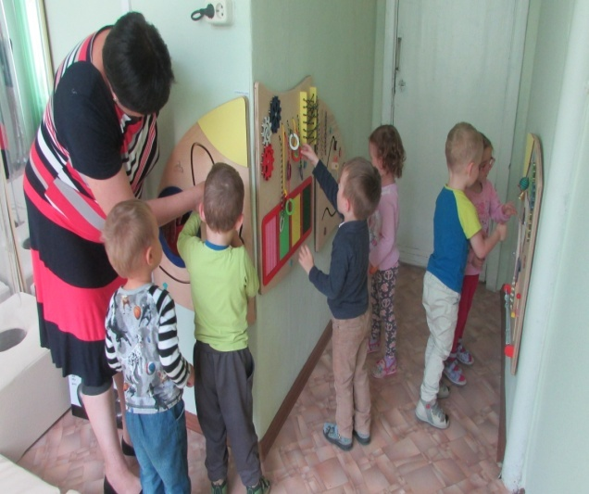
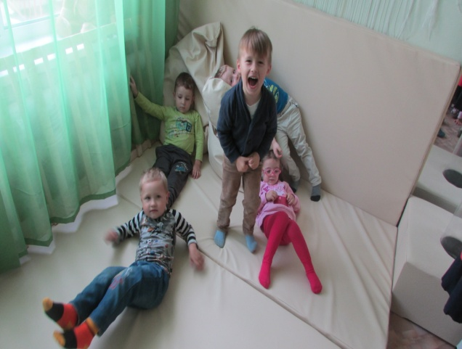
Коррекционная работа педагога – психолога направлена на развитие психических процессов детей с ОВЗ. Активно применяется в работе Дары Фребеля, релаксирующее оборудование сенсорной комнаты: пузырьковой колонны, настенного проектора , музыкального проигрывателя.

Slide 11
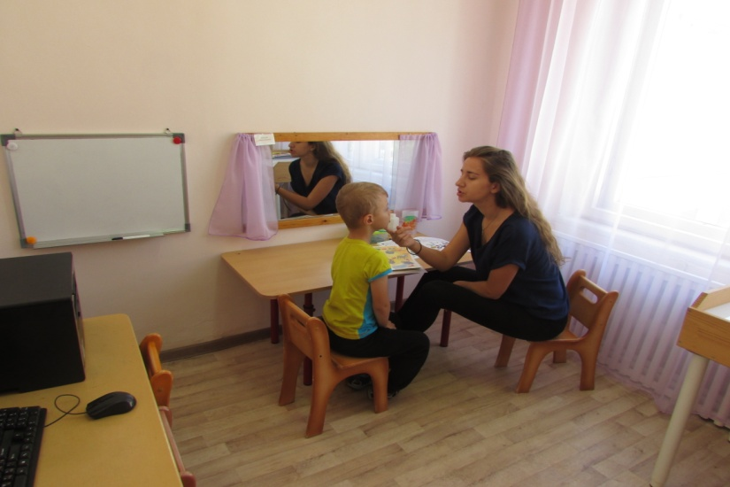
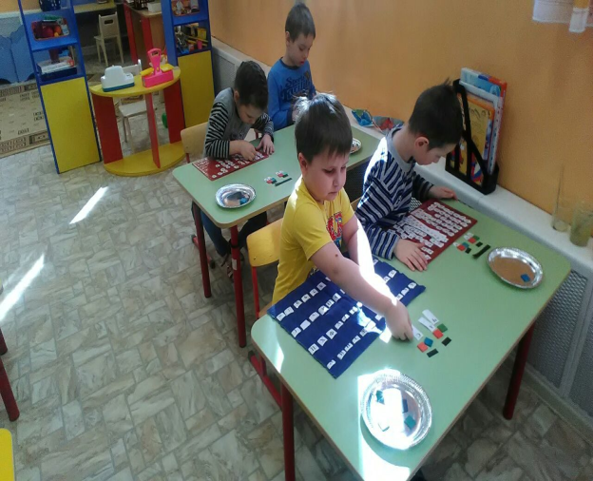
Коррекционная работа учителя - логопеда направлена на устранение речевых недостатков. Применяются в работе, как индивидуальные, так и подгрупповые формы работы.

Slide 12
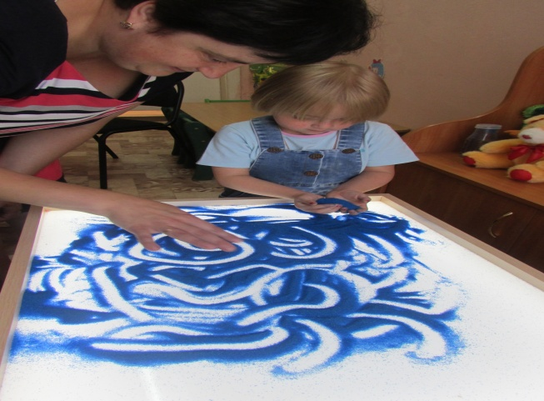
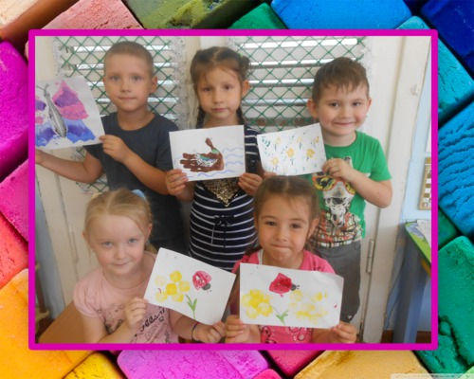
Учителями - дефектологами активно применяются развивающие и коррекционные технологии: изо- терапии, песочной терапии, что способствует улучшению эмоционального самочувствия детей, снятию тревожности и синдрома гиперактивности

Slide 13
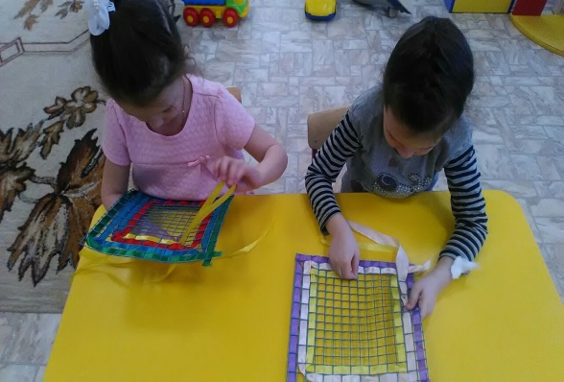
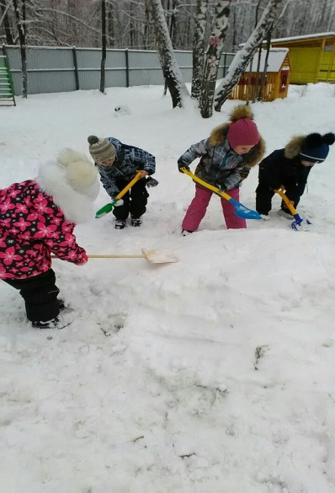
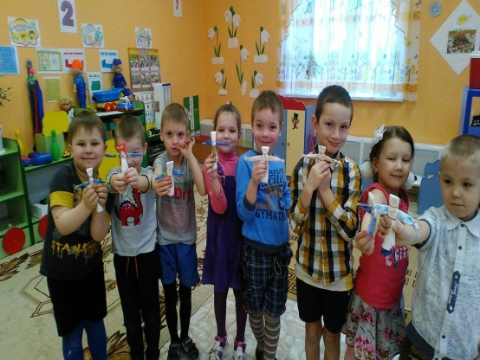
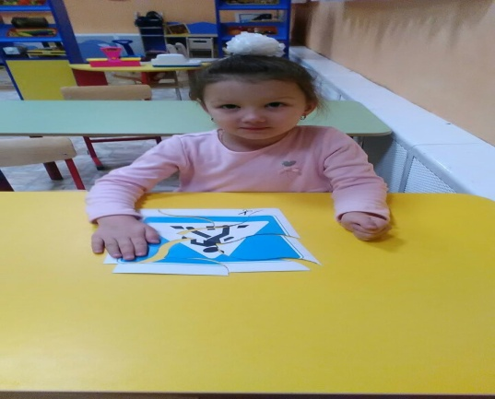
Применение деятельностного подхода при реализации АООП и АОП направлено на коррекцию психофизических недостатков детей с ОВЗ

Slide 14
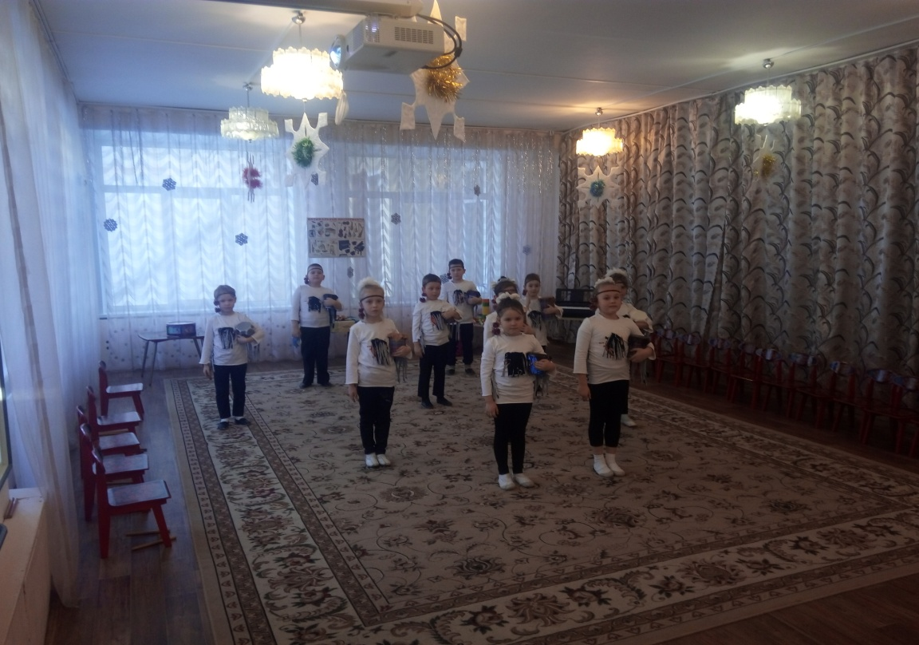
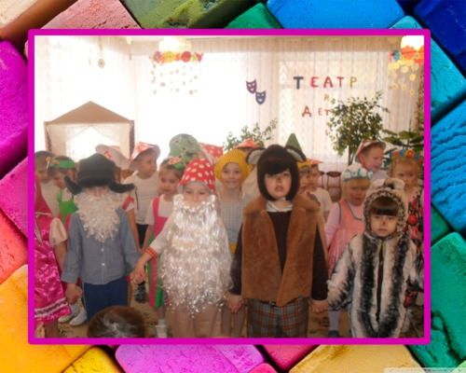
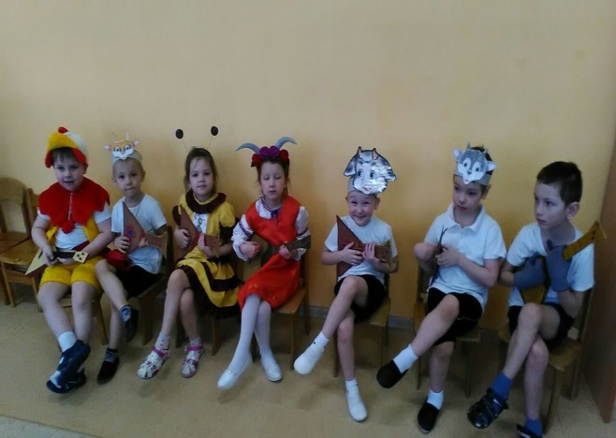
В целях усиления воспитательной компоненты дошкольного образования, способствующей позитивной социализации, дети группы компенсирующей направленности для детей с ТНР объединяются с детьми общеразвивающих групп для проведения различных мероприятий, конкурсов чтецов, песен.

Slide 15
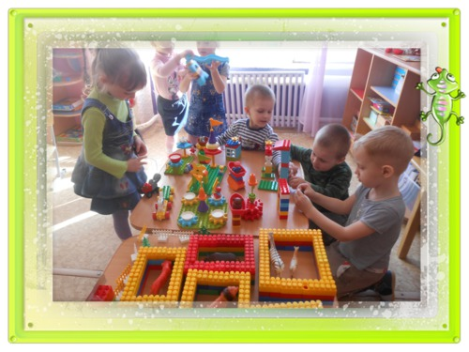
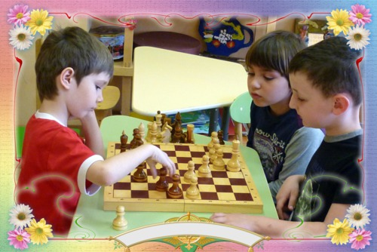
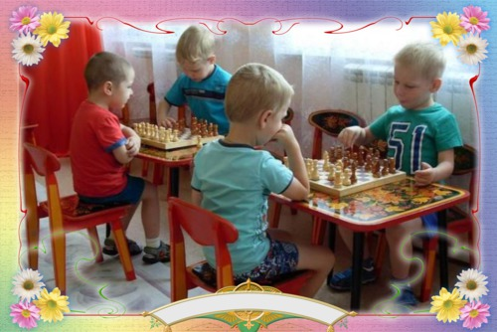
Дополнительное образование детей с ОВЗ представлено в ДОУ объединениями различной направленности: «Путешествие в Шахматное королевство», «Лего- конструирование», «Регби»

Slide 16
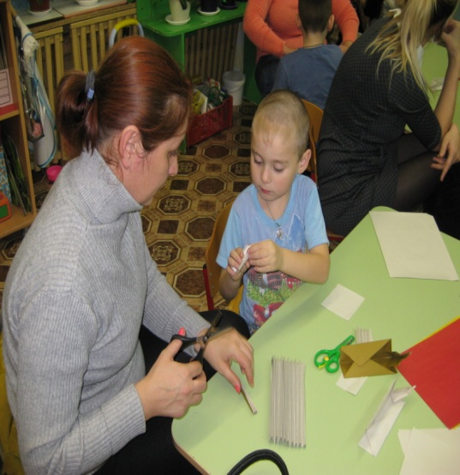
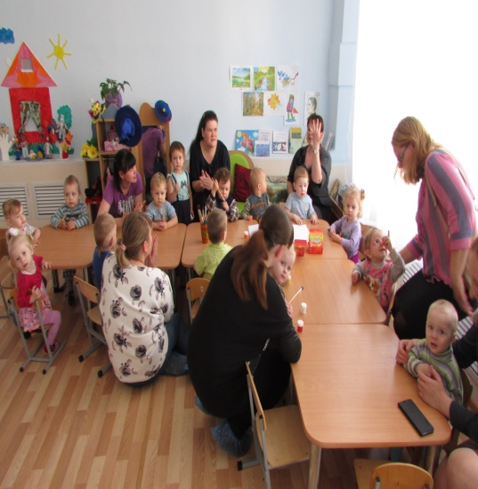
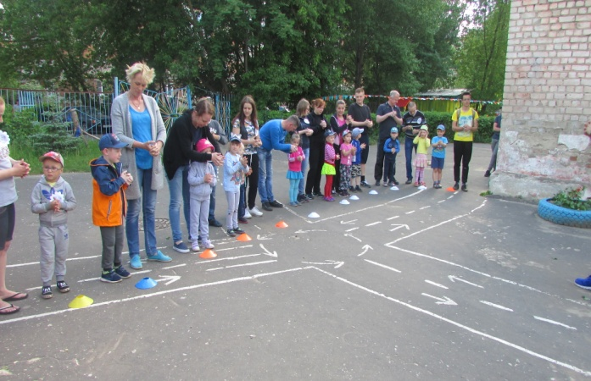
Для осуществления раннего выявления детей, имеющих отклонения в развитии, организации тесного взамодействия с ТПМК с ОВЗ в ДОУ работает психолого-медико – педагогический консилиум. Для оказания помощи семьям, воспитывающих детей дошкольного возраста в ОУ работает консультационный пункт . Формы работы с родителями: -обучение на консультациях специалистов ДОУ приёмам работы с детьми; -проведение «мастер-классов» для родителей -проведение просветительской работы с семьями, имеющих детей – инвалидов и детей с ОВЗ

Slide 17
Приглашаем к сотрудничеству! Телефон: 8(49242) 2-51-57 Электронная почта: mbdou10ulybka-sobinka@bk.ru Сайт учреждения: t789950.dou.obrasovanie33. Ru

